Slide 1
Tech Challenge - FastFood Backend
Arquitetura, Fluxos, e Demonstração

Slide 2
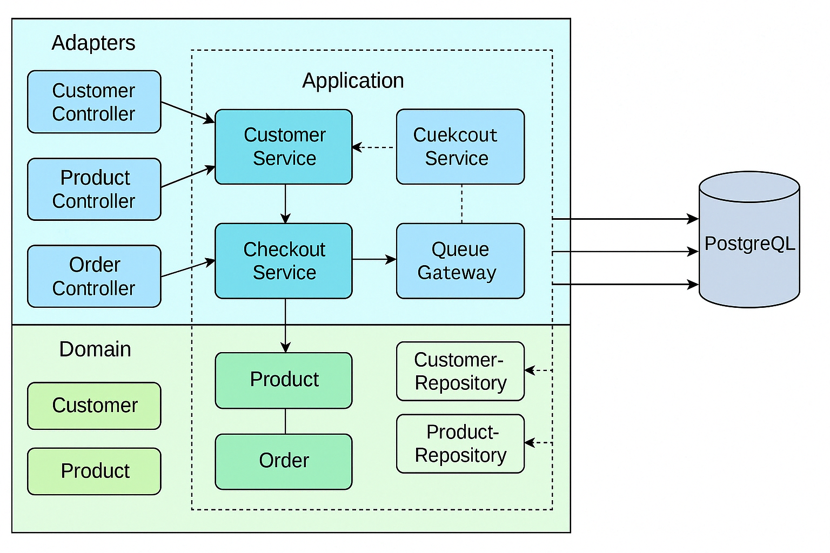
Arquitetura Hexagonal - Visão Geral

Slide 3
Funcionalidades do Sistema
• Cadastro e identificação de clientes (via CPF)
• Cadastro, busca e filtragem de produtos por categoria
• Simulação de checkout com envio para fila
• Listagem de pedidos
• Swagger documentando todos os endpoints
• Pipelines CI/CD no GitHub e GitLab
• Testes automatizados com WireMock e Testcontainers

Slide 4
Execução da Aplicação
Para rodar a aplicação:
• Execute `./gradlew build`
• Suba os containers com `docker-compose up --build`
• Acesse o Swagger: http://localhost:8080/swagger-ui.html
• Banco: PostgreSQL (localhost:5432)
• Sonar: http://localhost:9000

